Slide 1
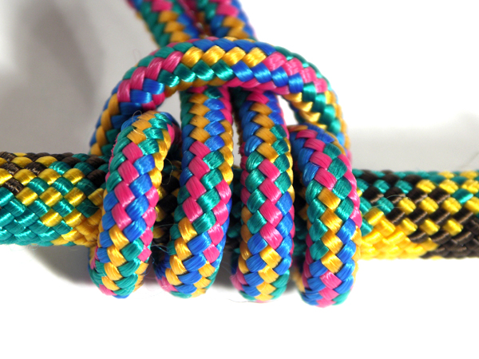
Туристические узлы.
Часть 1.
Подготовила
Педагог дополнительного образования
Климова А.В.

Slide 2
Что такое узел?
Узел – это способ соединения верёвки при помощи связывания и переплетения.
Хороший узел- это: когда его легко завязать, когда его легко развязать, когда он сам не развязывается

Slide 3
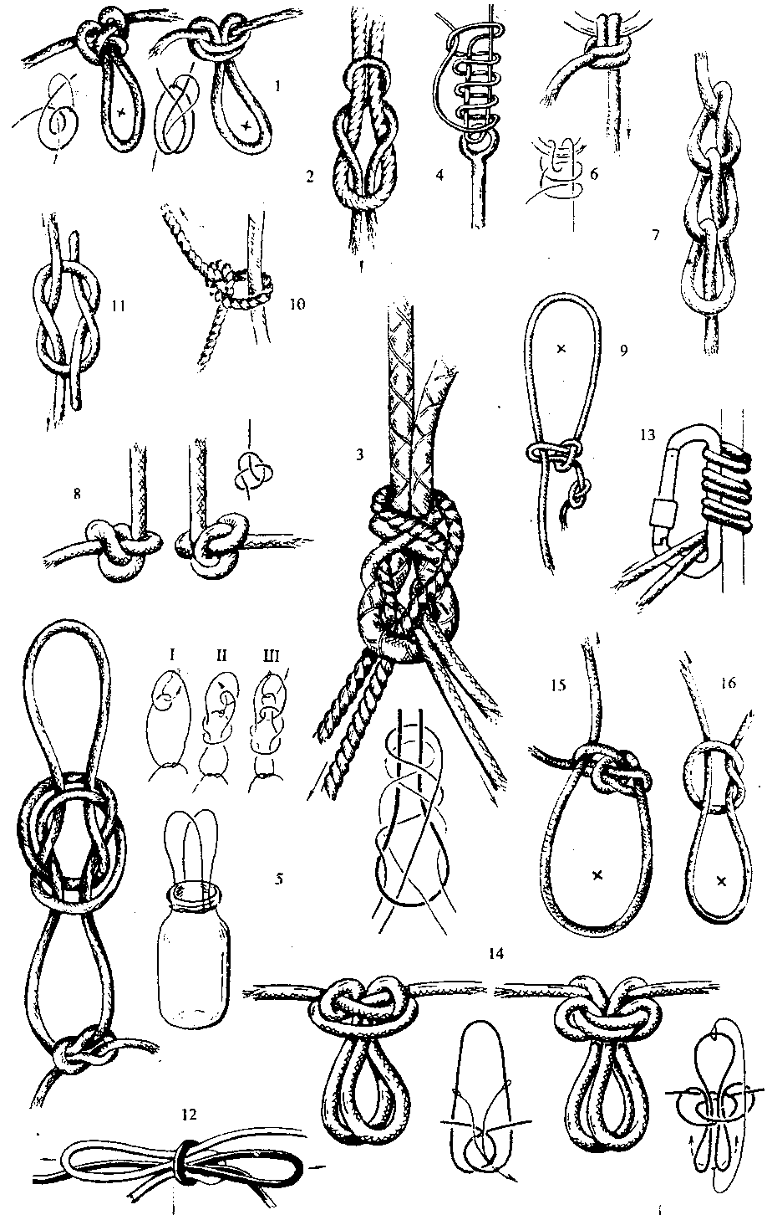
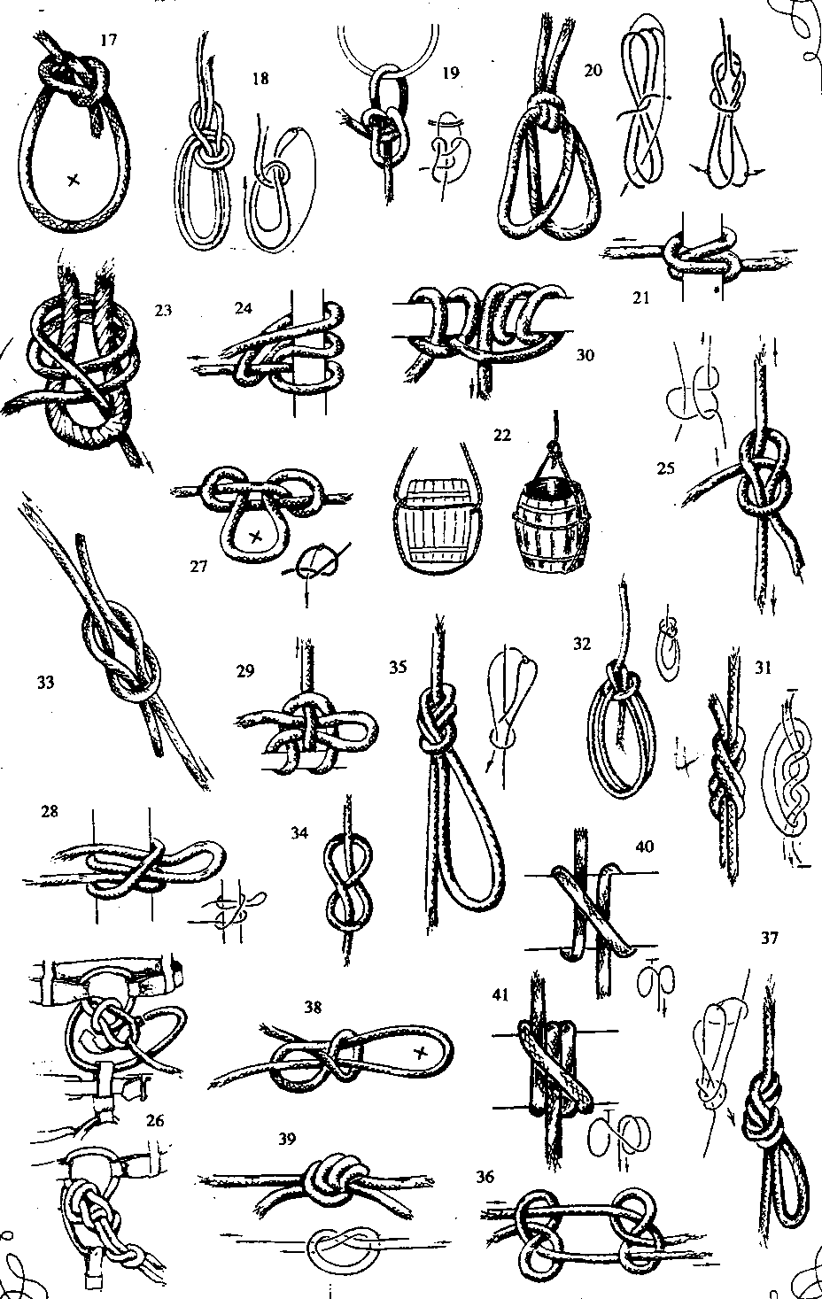
Разнообразие узлов

Slide 4
Классификация туристских узлов
Узлы для связывания верёвок одинакового диаметра.
Узлы для связывания верёвок разного диаметра.
Узлы для страховки.
Узлы для привязывания верёвок к опоре.
Вспомогательные узлы.

Slide 5
Главное - не в названии узла, а в его назначении!

Slide 6
Узлы для связывания верёвок одного диаметра
Прямой
Встречный
Грепвайн

Slide 7
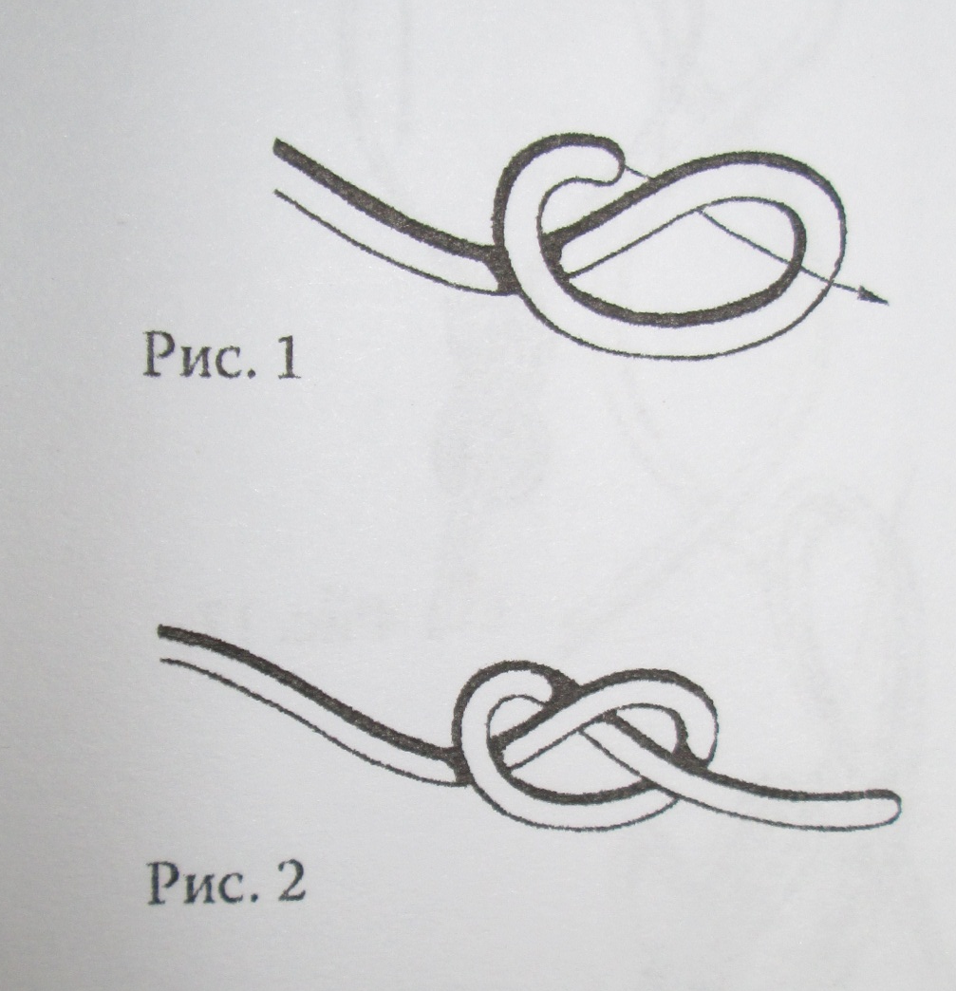
Простой узел (контролирующий)
Если веревку сложить «колечком» и рабочий конец вдеть в это «колечко», то получим узел ПРОСТОЙ
Может использоваться в качестве стопорного узла на конце веревки

Slide 8
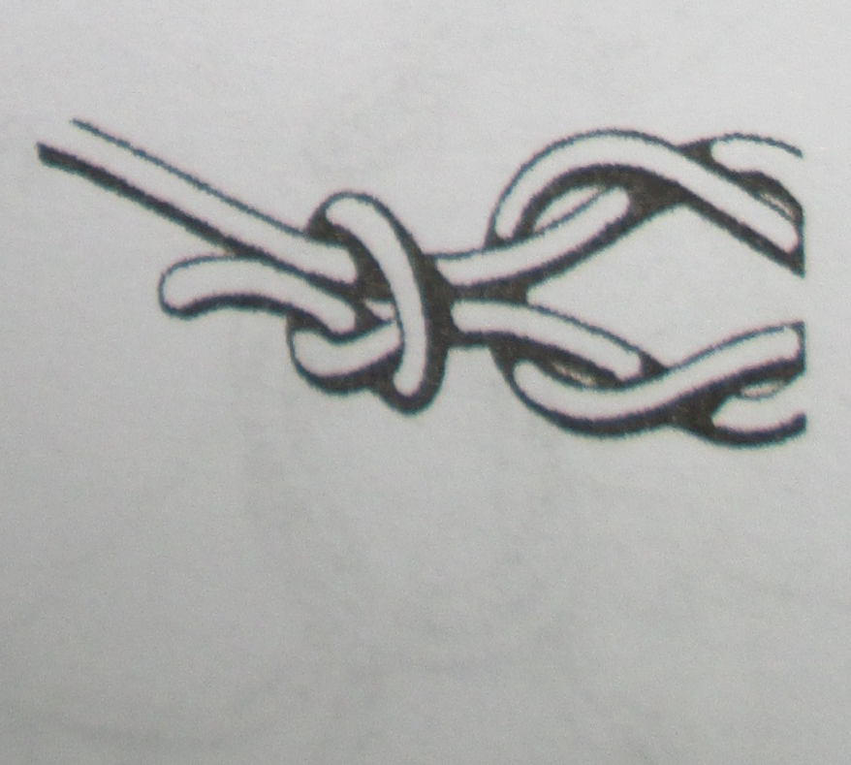
Простой узел (контролирующий)
Может использоваться в качестве контролирующего узла, если завязать его рабочим концом вокруг соседней веревки

Slide 9
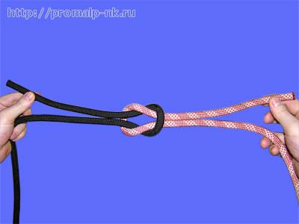
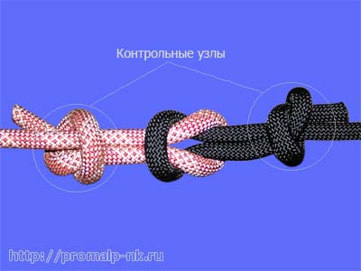
Прямой или рифовый узел

Slide 10
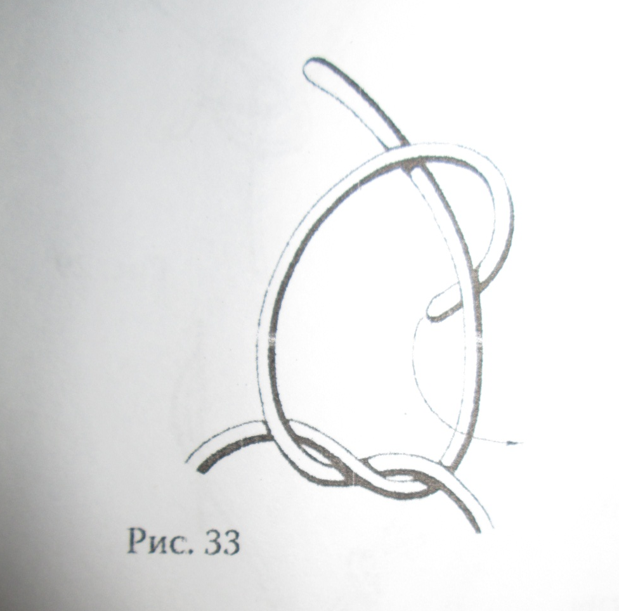
Прямой или рифовый узел
Связывает 2 верёвки одного диаметра
Две веревки складываются «крестиком» и рабочий конец одной из них обкручивают вокруг конца другой.

Slide 11

Прямой или рифовый узел
Конец снизу вышел (1),
значит и сверху узла
этот рабочий конец
будет снизу 2
Надо сделать «Крестик» из двух рабочих концов сверху (рис.33) При этом смотрят на нижний правый угол узла. Если веревка вышла поверх снизу, значит и сверху она захватит вторую веревку поверх.
2
1

Slide 12
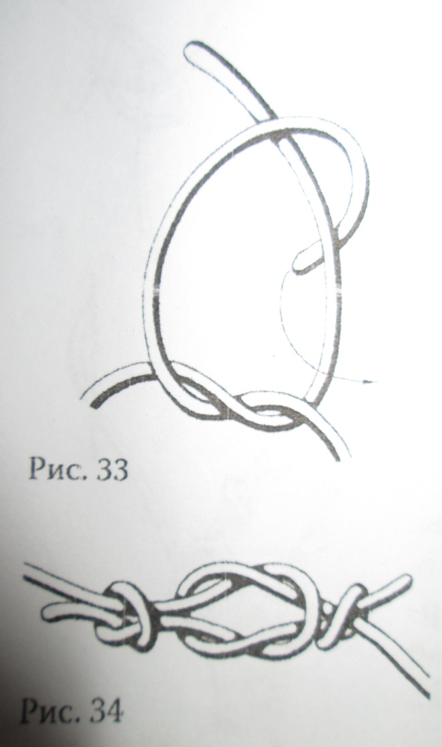
Прямой или рифовый узел
Каждым из свободных рабочих концов завязывают контрольный (простой) узел (рис.34)

Slide 13
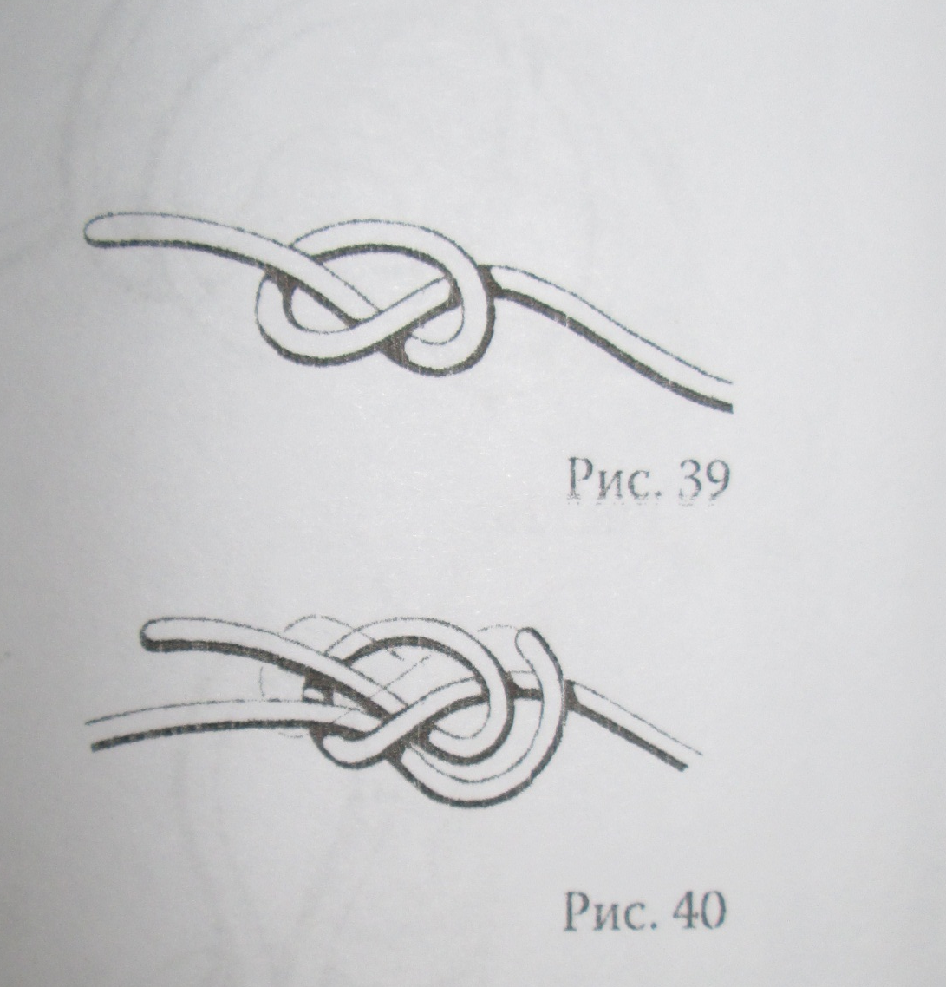
Узел встречный
Узел применяется для связывания веревок одного диаметра
На конце одной веревки вяжется простой узел (рис39)
К выходящему из узла рабочему концу веревки прикладывается конец второй и начинаем пропускать его сквозь узел, повторяя все изгибы и повороты веревки, идя навстречу 1й веревке (рис40)

Slide 14
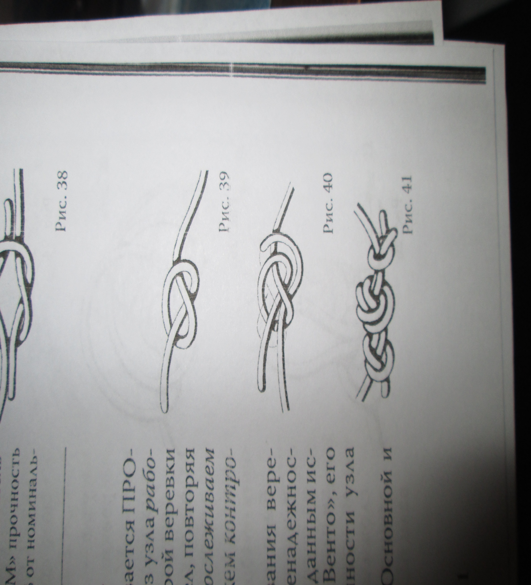
Узел встречный
Затягиваем узел и вяжем контролирующие узлы на рабочих концах обеих веревок (рис 41)

Slide 15
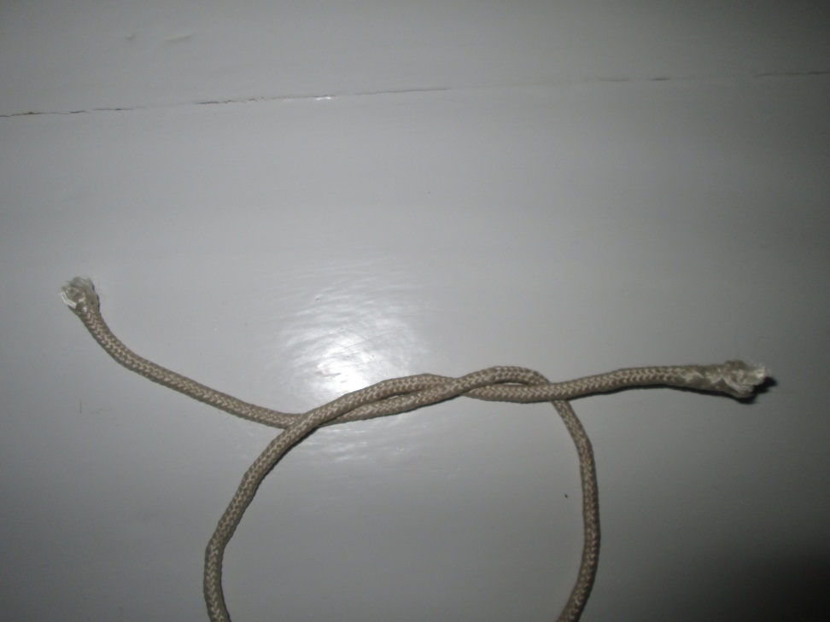
Грепвайн
Самый прочный из всех узлов для связывания веревок одного диаметра
Узел сложен, в нем нет понятия мелкого недочета.
Состоит из двух полуузлов, завязываемых по очереди концами правой, затем левой веревок (рабочие концы 15-20 см)
Две веревки накладываются «крестиком» и один конец обхватывает другой (рис 1)

Slide 16
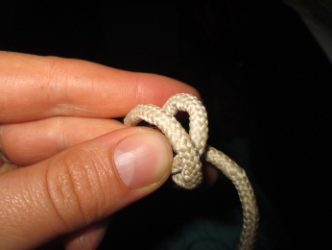
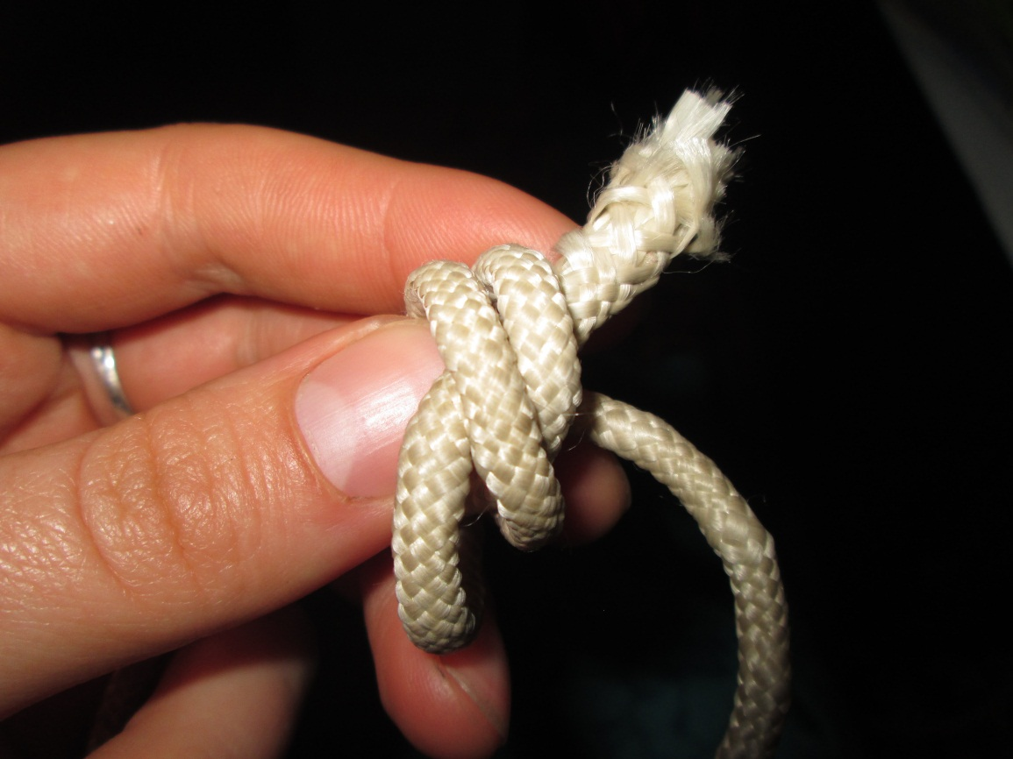
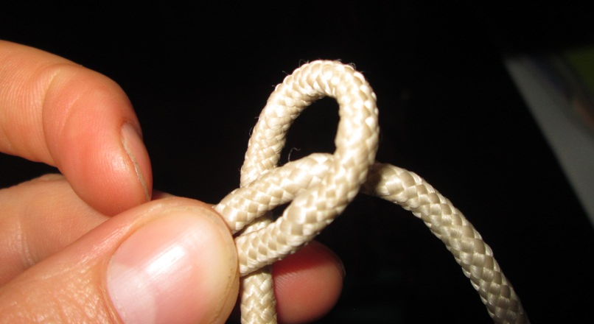


Грепвайн
Работаем правым рабочим концом
Делаем кольцо правым рабочим концом вокруг веревки (рис1)
Делаем второе кольцо, заводя его с внутренней стороны, ближе к себе.
Заводим правый рабочий конец через оба кольца изнутри наружу и …

Slide 17
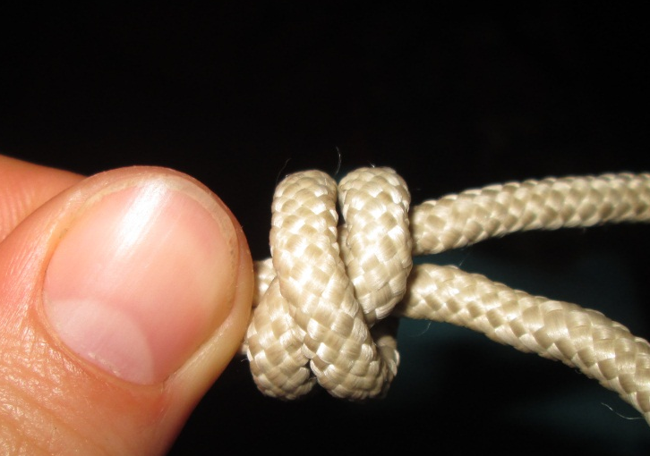
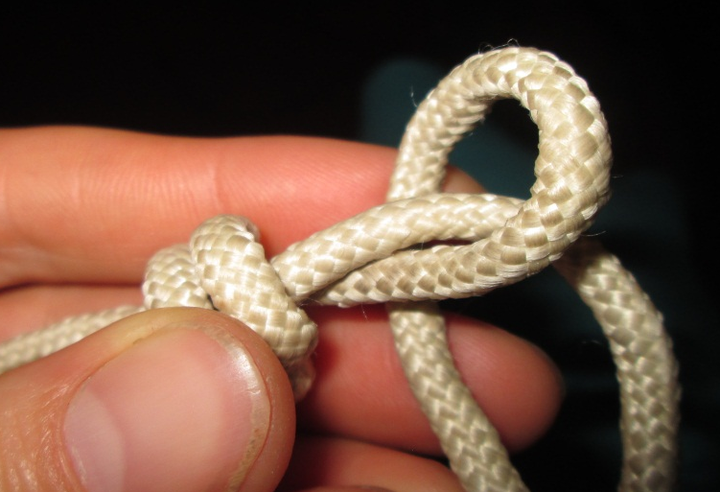
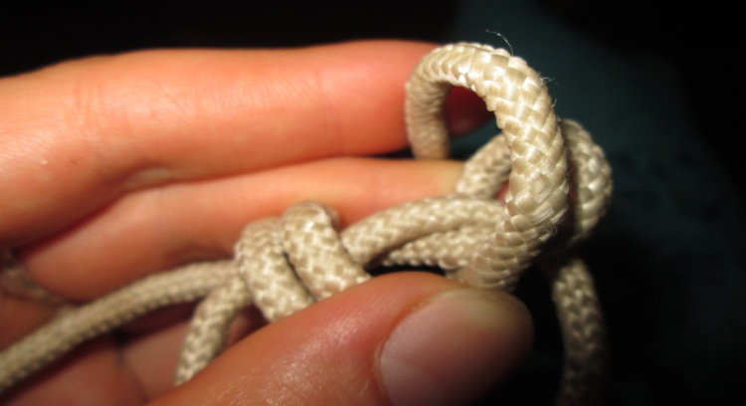
Грепвайн
…и вытягиваем. Одна сторона будет похожа на букву Х (рис1)
Затем переворачиваем узел на 180 градусов, работаем левым рабочим концом, делая точно такие же движения.
Вяжем кольцо вокруг веревки(рис2)
Вяжем второе кольцо с внутренней стороны (рис3)

Slide 18
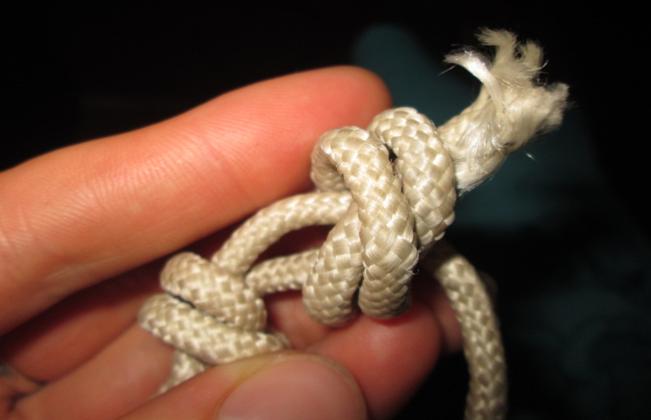
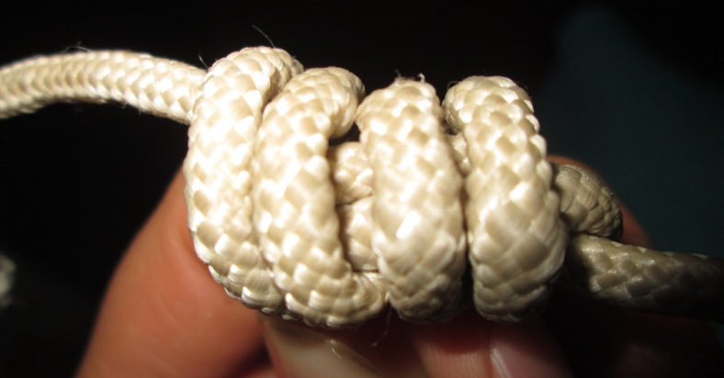
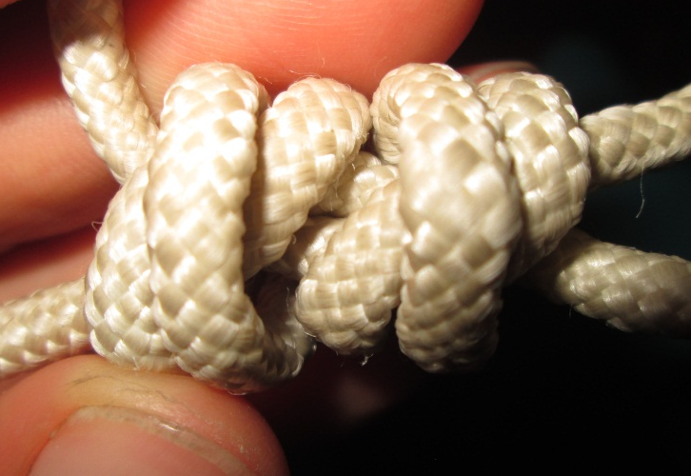
Грепвайн
Заводим рабочий конец через оба кольца изнутри наружу и вытягиваем. (рис1)
Затем стягиваем оба полуузла.
Узел готов.
По рисунку получим 4 параллельных веревки с одной стороны (рис 2)
И два икса (ХХ) с другой стороны (рис 3)

Slide 19
СПАСИБО ЗА ВНИМАНИЕ!
В следующий раз мы разберем группу узлы-петли (проводники)

Slide 20
Литература
Расторгуев М. Альпинистские узлы. М.: РИО ЦНИИОИЗ. 2007.- 32с.

